Slide 1
CLASE NÚMERO 7: ¨ EL ESTADO VIRTUAL¨
PROPUESTA DIDACTICA PARA LA INCORPORACION DE HABILIDADES Y ACTITUDES PARA LA ENSEÑANZA DE LOS DERECHOS HUMANOS, A TRAVES DE UN METODO ACTIVO PARTICIPATIVO MEDIANTE LA CREACION DE UN ESTADO VIRTUAL PARA 4° MEDIO.
MARCELO CATALAN, DANIELA NUÑEZ, RODRIGO OLGUIN UNIVERSIDAD DE LAS AMERICAS, VIÑA DEL MAR, 2015

Slide 2
Asignatura | Historia, Geografía y Ciencias Sociales
Unidad | 1 Institucionalidad Chilena
Contenido | El Estado Virtual: ciudadania, derechos humanos, partidos politicos, votaciones, la constitucion.
Tiempo Estimado | Una hora y treinta minutos
Objetivo de la Guía | Analizar la relación entre los DD.HH. y la institucionalidad chilena, generando actitudes de respeto, participación y tolerancia
Recuerda tener presente esta tabla que se encuentra en tu Guía número 7, para que entiendas los elementos que veremos durante la clase

Slide 3
INICIO
A continuación pone atención a tu profesor, quien te expondrá los elementos necesarios para que entiendas lo medular del desarrollo de este gran proyecto denominado Estado Virtual.

Slide 4
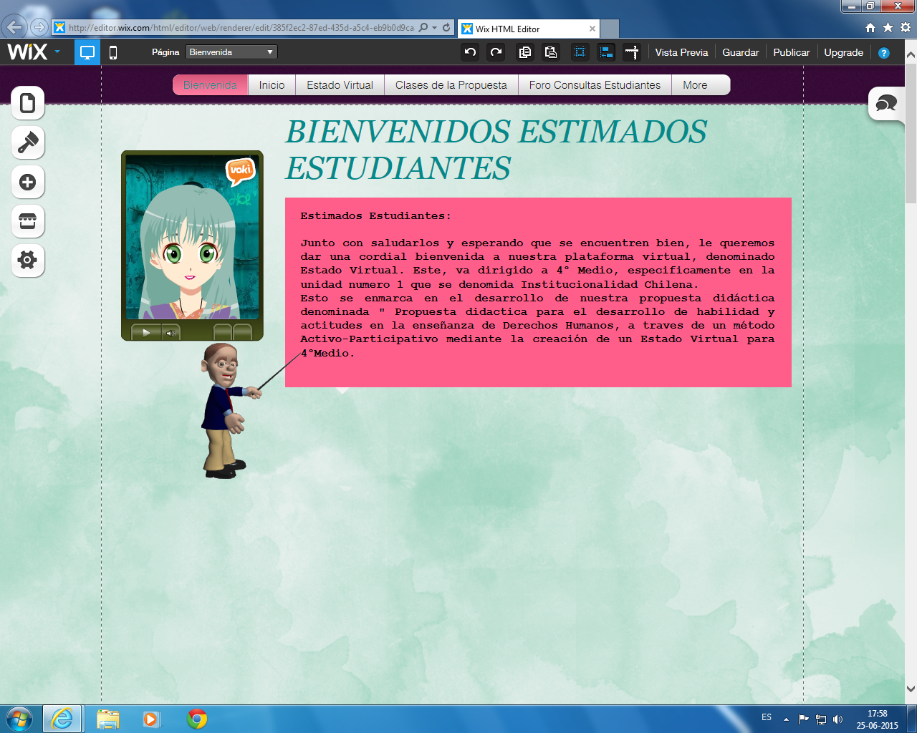
DESARROLLO
Acompañate de tu guía a partir de la pagina 4
Pestaña de bienvenida al portal.
Avatar en voki para entregar la bienvenida a estudiantes con NEE de carácter visual
Mensaje de bienvenida a los estudiantes que ingresan a la plataforma de la propuesta.
Guía virtual

Slide 5
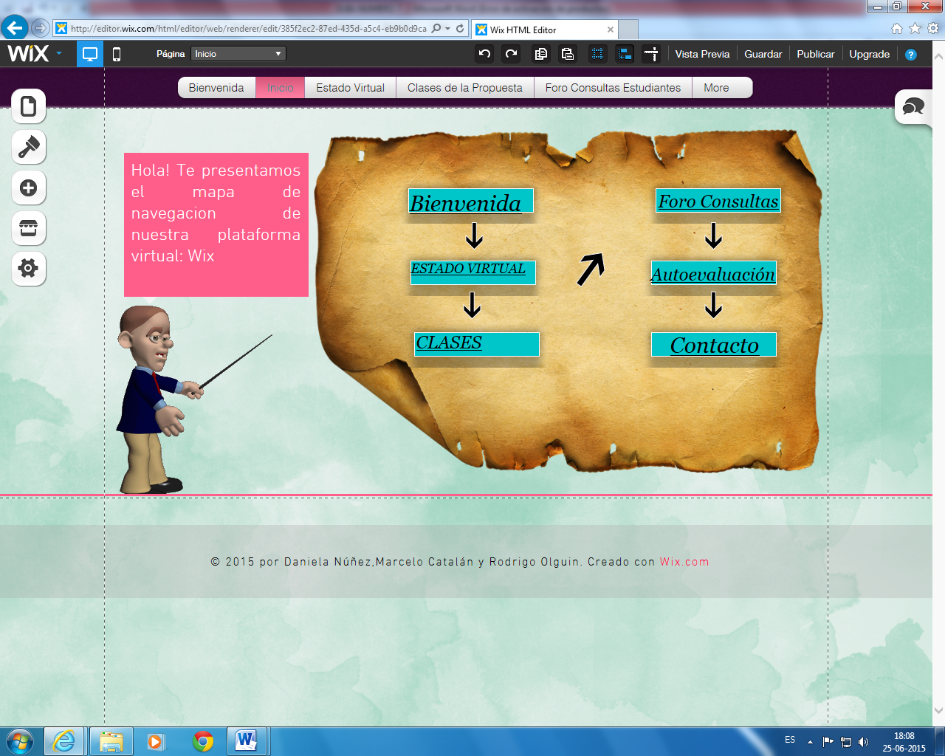
Pestaña de inicio del portal en donde encontraras el mapa de navegación de la propuesta
Mapa de navegación del portal
Saludo y presentación a través de un guía virtual

Slide 6
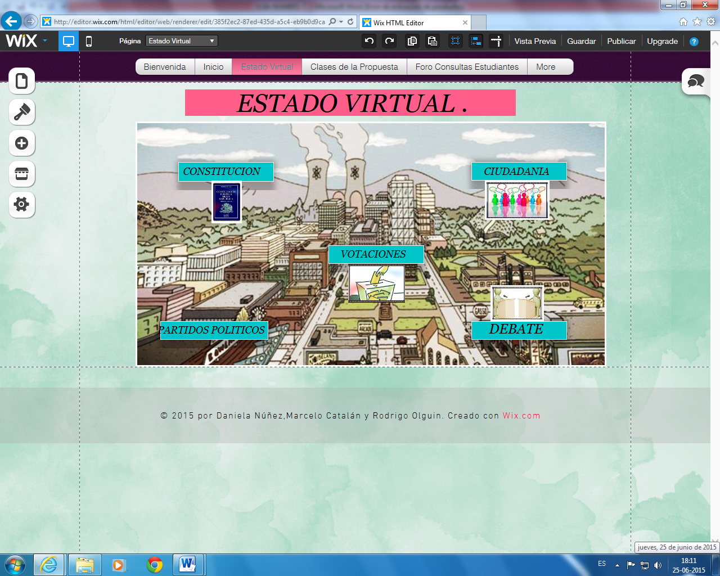
Pestaña donde podrás acceder al Estado Virtual.
Hipervínculo que permite acceder a las votaciones en los momentos que sea necesario
Hipervínculo en donde la ciudadanía podrá interactuar e ingresar sus quejas o inquietudes
Hipervínculo que te permitirá acceder a la constitución del Estado.
Hipervínculo donde se anexarán las bases del debate político.
Hipervínculo que te permitirá acceder a las ideas de los partidos políticos del país

Slide 7
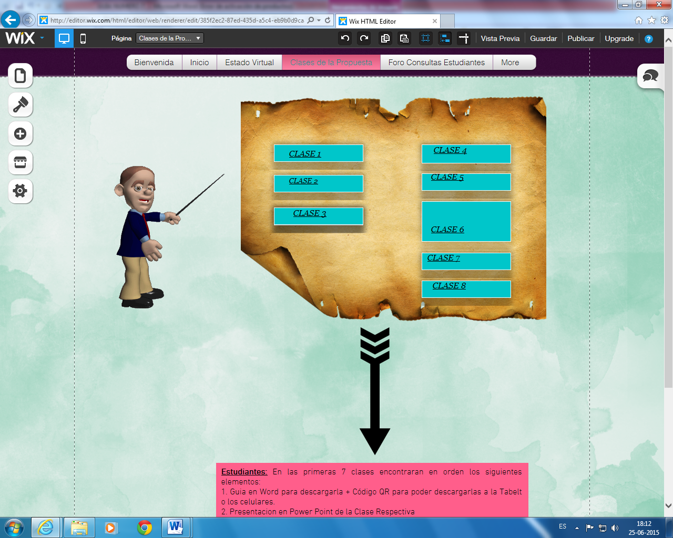
Pestaña donde podrás acceder a las diferentes clases de la propuesta
Conjunto de clases que son parte de la propuesta.
Explicación de lo que contiene cada una de las clases de la propuesta

Slide 8
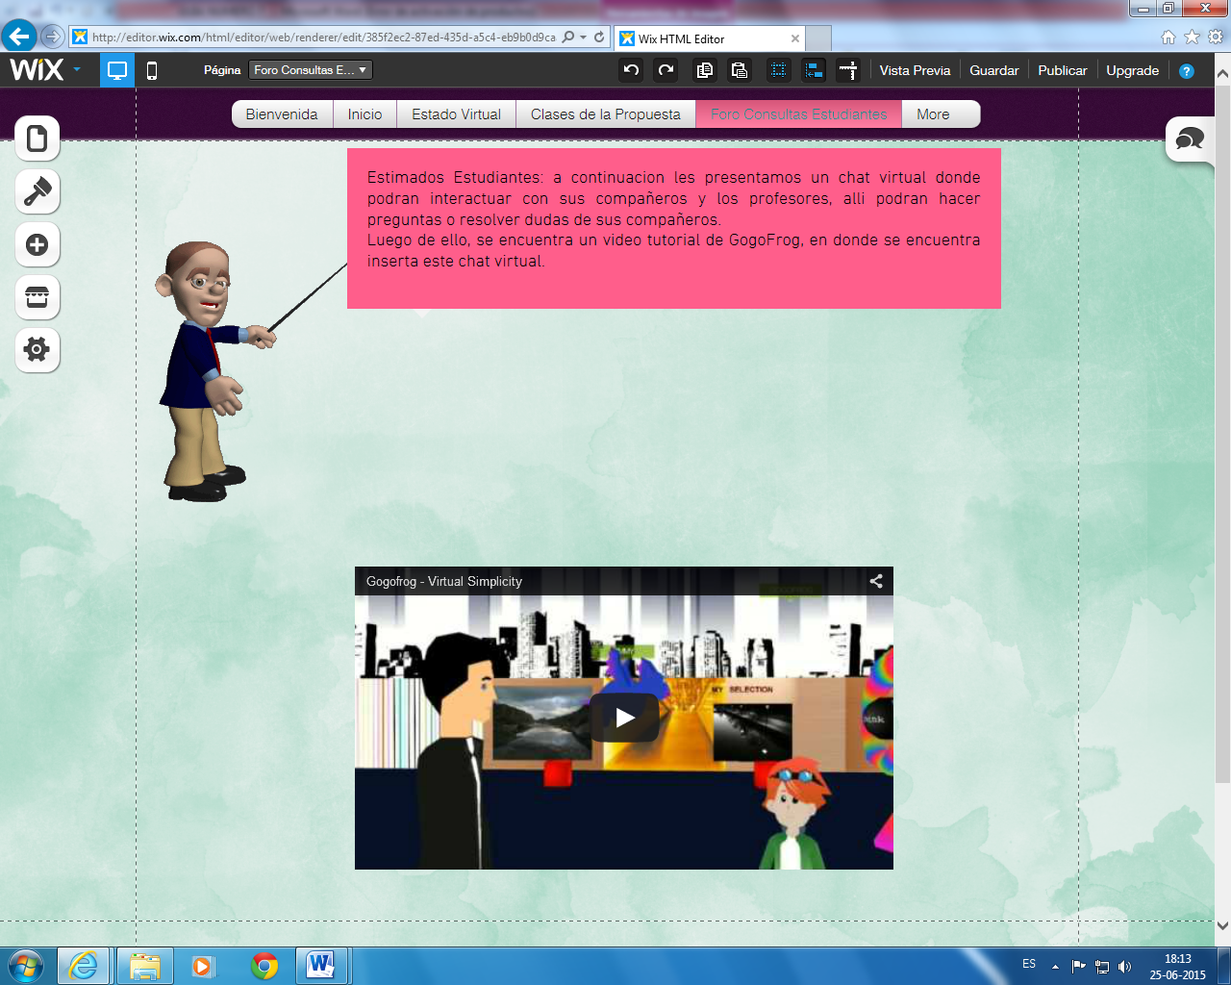
Pestaña donde podrás acceder al foro de consulta de estudiantes
Explicación del guía virtual de la utilidad de esta sección y de los aspectos que la componen
Tutorial de la herramienta tecnológica gogofrog.

Slide 9
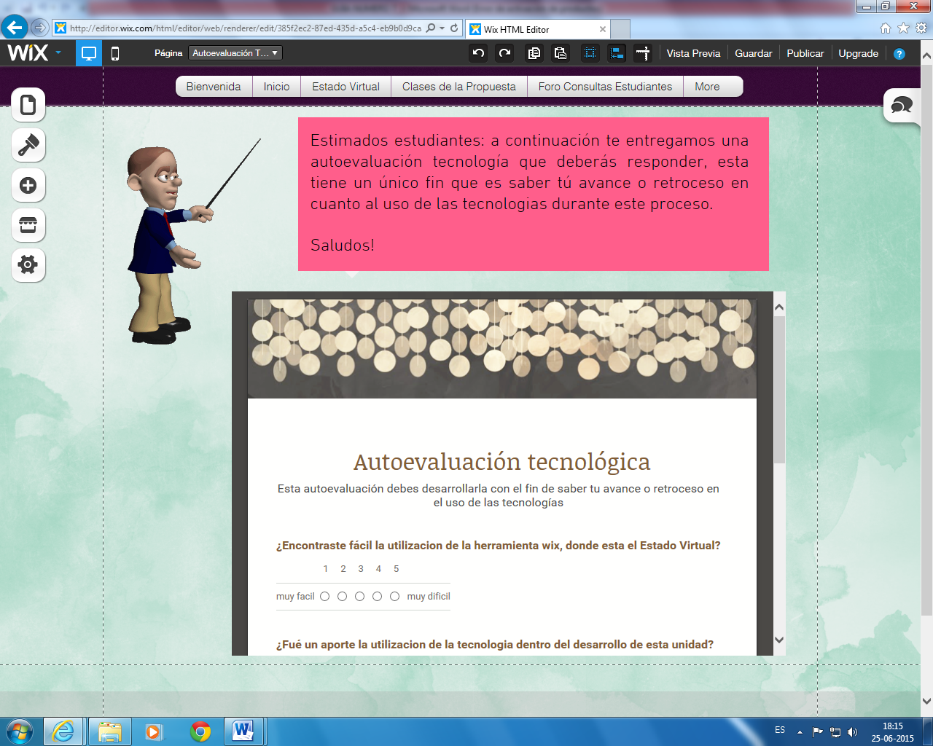
Pestaña que entrega más opciones al momento de navegar por el portal.
Explicación de la finalidad de esta sección (autoevaluación)
Autoevaluación tecnológica la cual debe ser completada por los estudiantes.

Slide 10
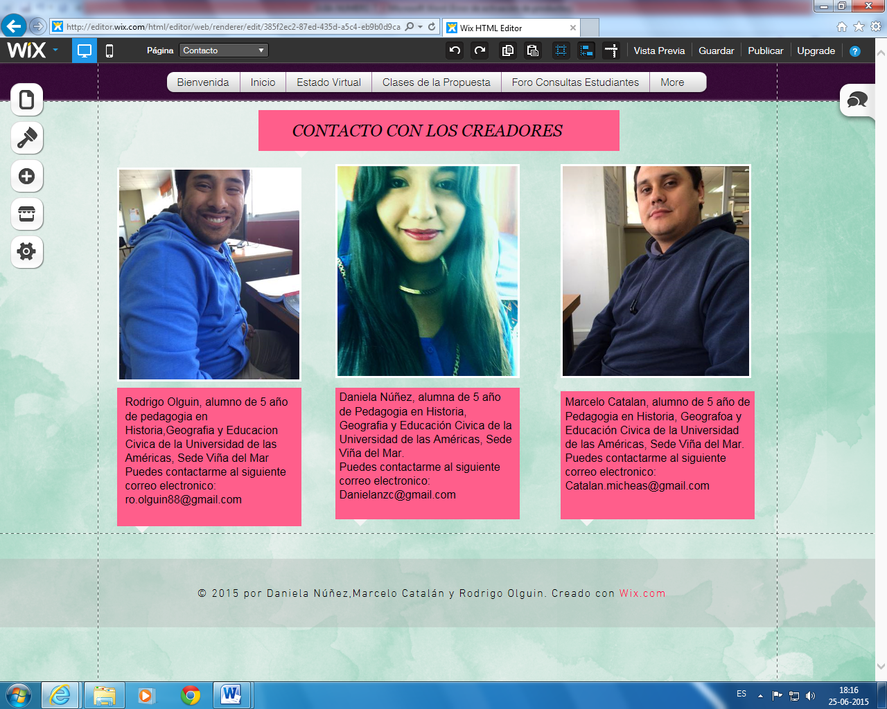
Sección de contacto con los creadores de la propuesta
Datos de contacto de cada uno de los creadores de la propuesta.

Slide 11
CIERRE
La importancia de la formaci´On del Estado Virtual para el estudiante es que este pueda poner en practica los conocimientos adquiridos en la unidad, integrando de mejor forma los contenidos y reforzando habilidades y actitudes para la vida en sociedad.
REALIZA LAS AUTOEVALUACIONES Y COEVALUACIONES QUE TIENES A CONTINUACION EN TU GUIA, EN LA PAGINA 10 Y 11

